Slide 1
Δομή Επανάληψης

Slide 2
Επανάληψη
Γενικά, ορίζουμε ως δομή επανάληψης την δομή κατά την οποία επαναλαμβάνονται κομμάτια κώδικα όσο επαληθεύεται μια συνθήκη

Slide 3
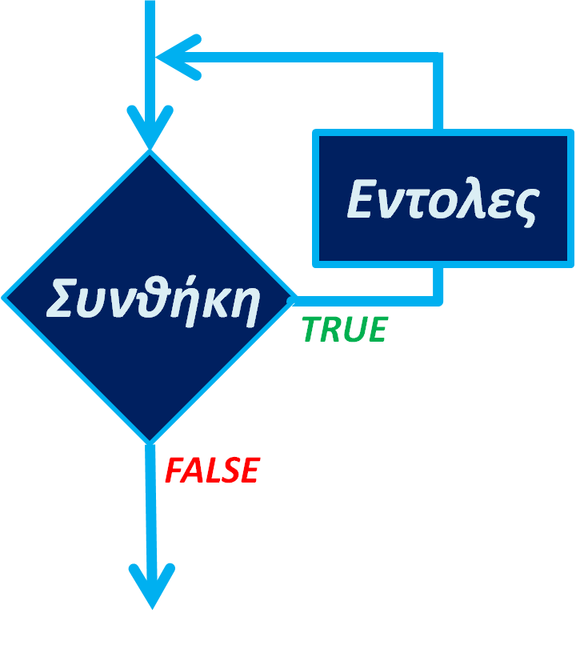
Διάγραμμα Ροής

Slide 4
Είδη Επαναλήψεων
While
For
Εμφωλευμένες Επαναλήψεις

Slide 5
While Loops - 1
Επανάληψη ενός συνόλου εντολών όσο μια συνθήκη είναι αληθής

Slide 6
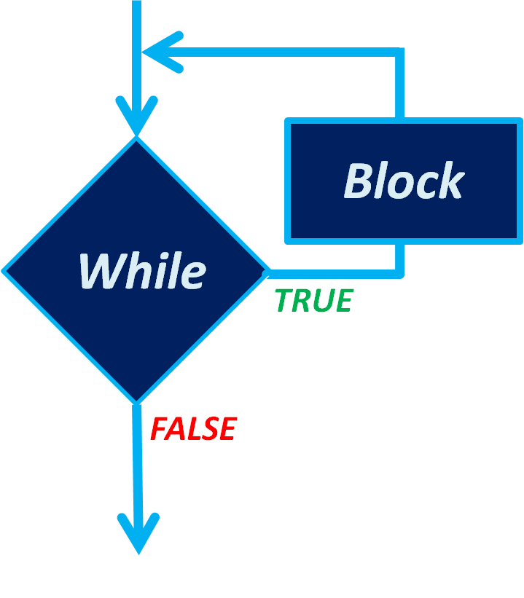
While Loops - 2
Η συνθήκη εξετάζεται πριν την επανάληψη
Αν ψευδής συνεχίζεται η κανονική ροή του κώδικα

Slide 7
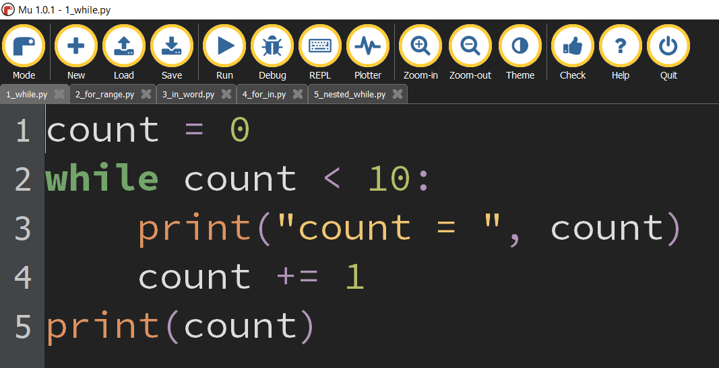
Παράδειγμα

Slide 8
For Loops - 1
Επανάληψη ενός συνόλου εντολών για συγκεκριμένο αριθμό επαναλήψεων

Slide 9
For Loops - 2
Υποχρεωτικά πρέπει να υπάρχει ένας μετρητής επαναλήψεων

Slide 10
Η σύνταξη της for στην Python είναι:
For Loops στην Python
for i in range(num):

Slide 11
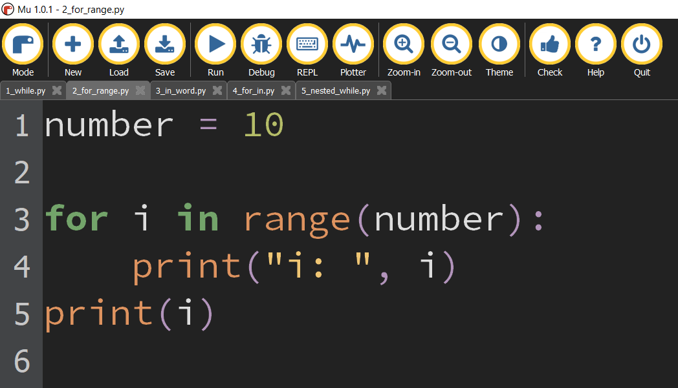
Παραδείγματα for - 1

Slide 12
for i in range(num):
for … : | Δήλωση του block
i, num | Μεταβλητές
in | Ειδική λέξη
range() | συνάρτηση

Slide 13
Ειδική λέξη In
Ελέγχει εάν το στοιχείο που δίνουμε στα αριστέρα υπάρχει στο στοιχείο που δίνουμε δεξιά
“g” in giorgos

Slide 14
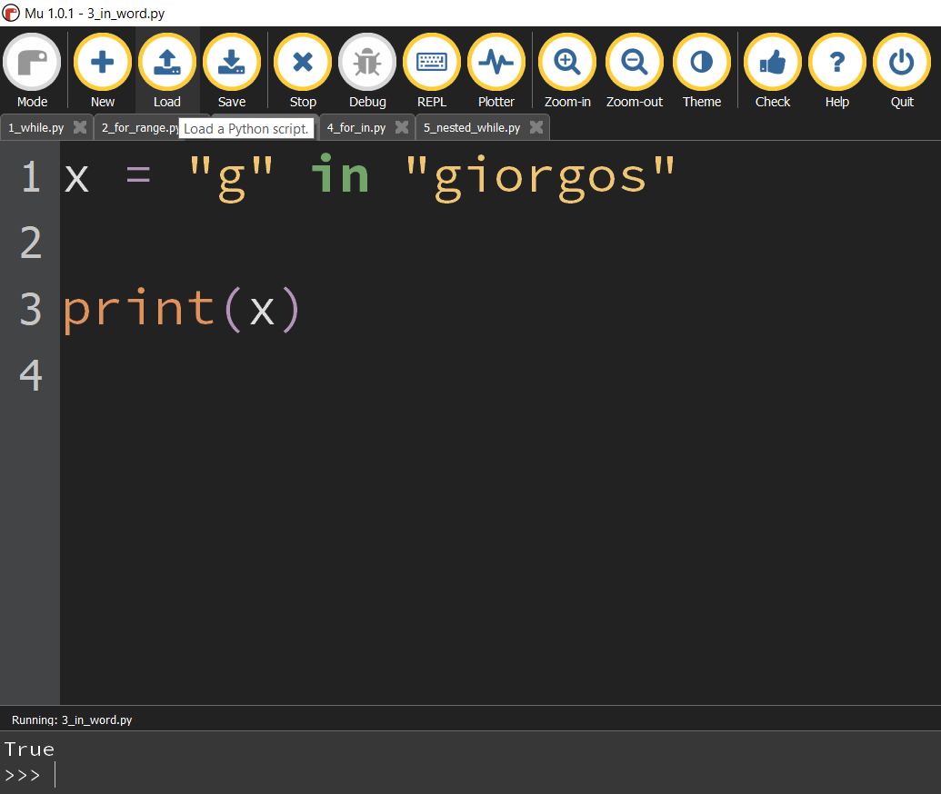
Παράδειγμα

Slide 15
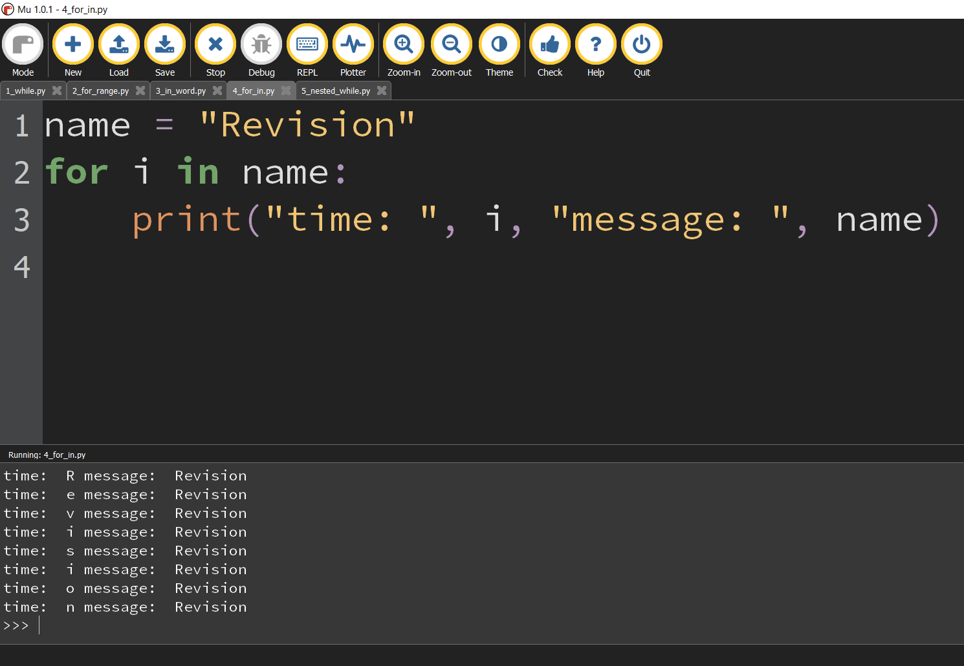
Παραδείγματα for - 2

Slide 16
Εμφωλευμένα Loops
Όπως και στις δομές επιλογής, έτσι και στην επανάληψη μπορούμε να έχουμε μια δομή μέσα σε μία άλλη

Slide 17
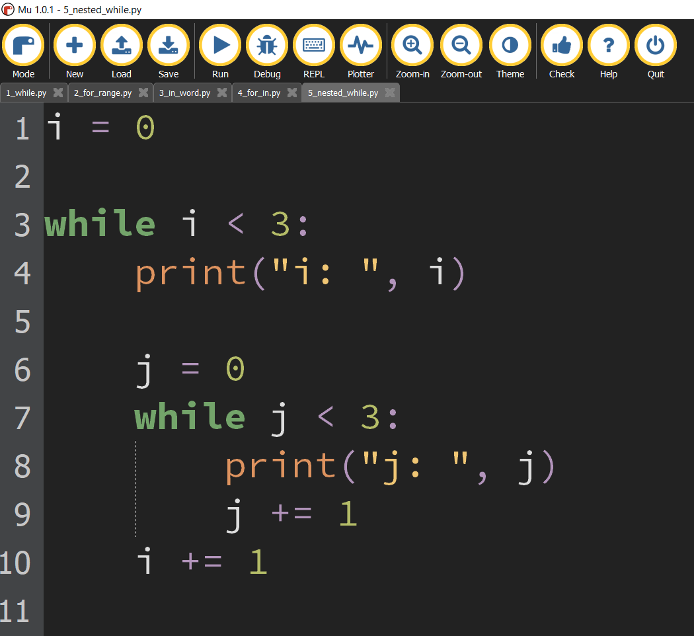
Παράδειγμα

Slide 18
Μια ωραία ερώτηση!
Πόσες επαναλήψεις έγιναν στο προηγούμενο παράδειγμα;

Slide 19
Εντολές Ελέγχου - 1
Οι εντολές αυτές έχουν ως σκοπό τη διακοπή ή και αλλαγή της καθορισμένης ροής της επανάληψης.
Οι εντολές αυτές είναι οι:
1. break
2. continue

Slide 20
Εντολές Ελέγχου - 2
break: τερματίζει οποιαδήποτε επανάληψη και επιστρέφει στην κύρια ροή του προγράμματος
continue: παραλήπτει την επανάληψη στην οποία βρίσκεται και παέι στην επόμενη.

Slide 21
Βιβλιογραφία: www.turtorialspoint.com/python3

